Slide 1
Vlasac , Bosiljak Crveni Luk
Napravio : Antonio Knežević

Slide 2
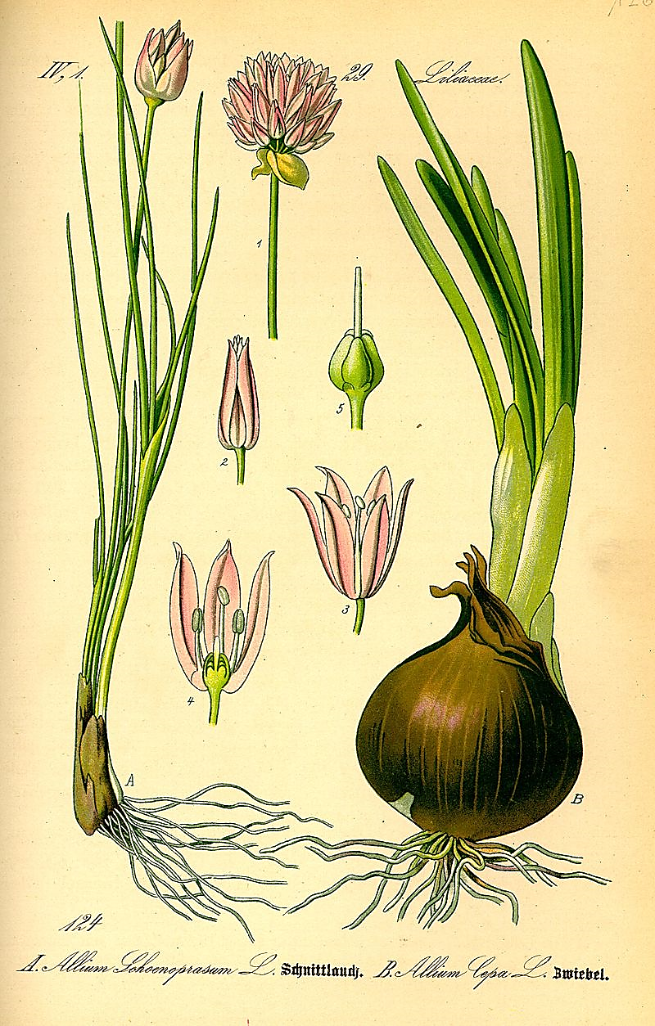
Vlasac
Vlasac je otporna biljka, koja naraste do 50 cm visine. Korijen je duguljasta lukovica. Dugi izdanci su uski, okrugli, cjevasti listovi, zelene ili zeleno-sive boje.
Latice su zvjezdasto raspoređene i jednake su dužine, prečnika do 5 cm.

Slide 3
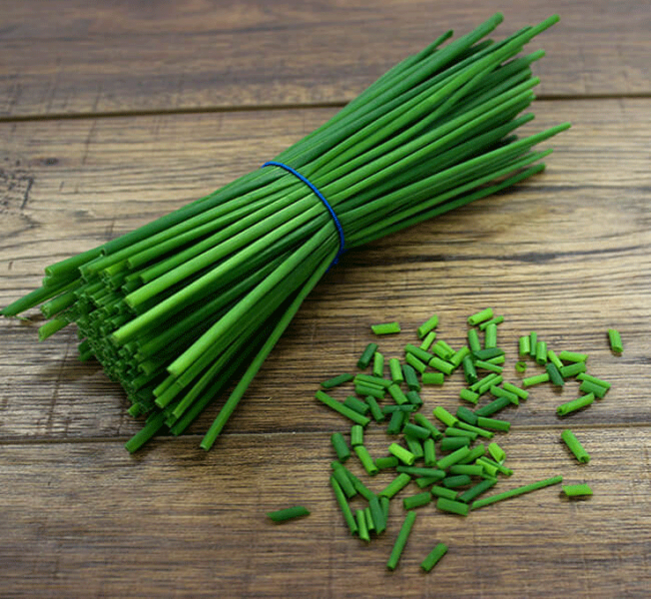
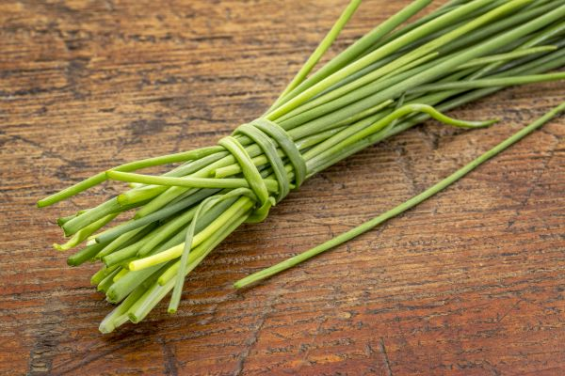
Stanište , Upotreba Vlasca
Pretpostavlja se da je vlasac prvobitno rastao na alpskim brdima. Danas se može naći u brežuljkastim krajevima sa toplom klimom alpske i arktičke Europe, Azije i sjeverne Amerike. Za rast treba usitnjeno, hranjivo i vlažno tlo. Danas se uglavnom uzgaja u staklenicima.
Vlasac se upotrebljava još od ranog srednjeg vijeka. Postoje različite vrste biljke, u zavisnosti od njene visine i debljine listova. Ima i vrsta koje cvjetaju bijelim cvijetom. Svjež ili zamrznut, rijeđe sušen, sitno nasjeckan, dodatak je juhama ili salatama. Dugi listovi se sjeku, a novi rastu cijele godine. Uzgaja se i kao ukrasna biljka. Ljekovita svojstva vlasca nisu poznata.

Slide 4
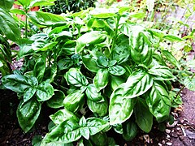
Bosiljak
Bosiljak je jednogodišnja biljka. Raste grmasto visine od 20 do 60cm. Cijela biljka ima aromatičan miris. Stabljika, listovi i cvjetne čašice prekriveni su finim dlačicama. Listovi su ovalni, 1,5 do 5cm dugi i do 3cm široki. Rubovi lista su glatki. Cvate od juna do septembra. Na 2,5mm dugoj cvjetnoj dršci naraste petolatičasti cvijet u obliku zvona. Plod je 1,5 do 2mm dug i omotan uvećanom čašicom.

Slide 5
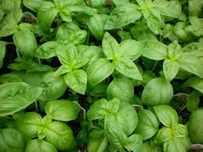
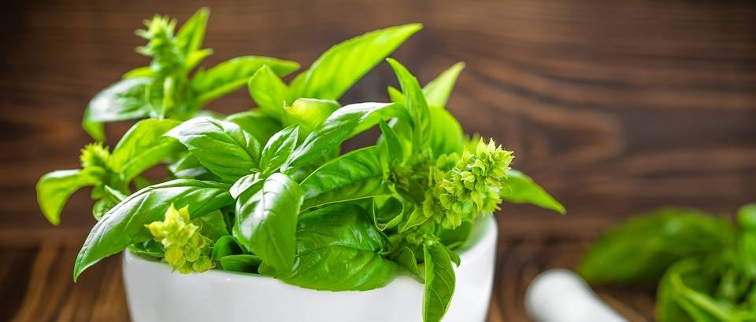
Stanište Bosiljka
Biljka potiče sa indijskog potkontinenta. Predpostavlja se da je sa osvajanjima Aleksandra Velikog došla u Makedoniju i Grčku. Danas je rasprostranjena na širem području Sredozemlja. Najveći izvoznici su Italija, Francuska, Maroko i Egipat. U dijelovima srednje Evrope bosiljak je kultiviran od XII stoljeća. U SAD najviše se uzgaja u Kaliforniji. Uzgoj nije jednostavan, jer biljka zahtijeva mnogo svjetla i toplinu. Ako je rasad izložen previsokim ili preniskim temperaturama, suši ili prekomjernom nađubrivanju, jednostavno se sasuši. Da bi se produžilo vrijeme berbe, beru se odrasli listovi, na čijem mjestu narastu novi izdanci. Svjež je aromatičan, dok suhi i kuhani listovi gube na aromi.

Slide 6
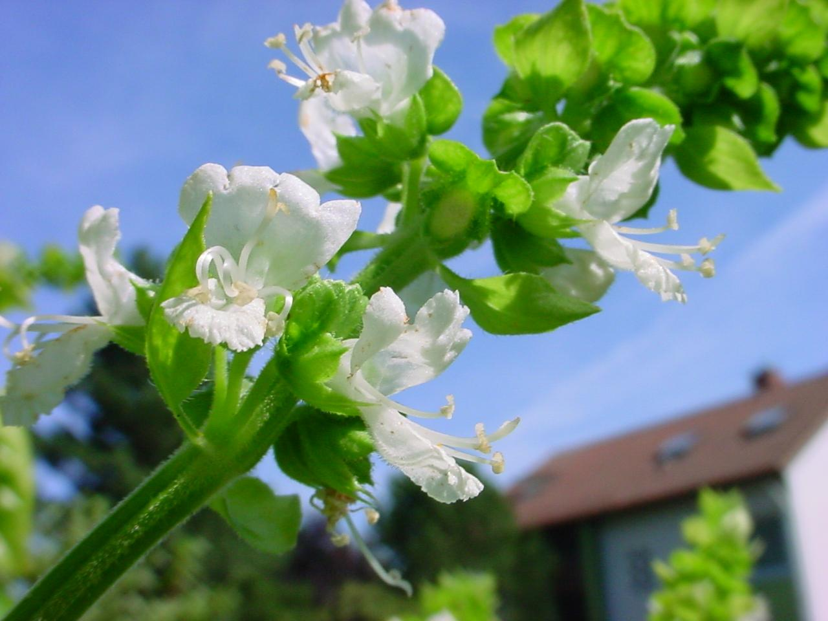
Upotreba Bosiljka
Zbog svog slatkastog i prijatnog mirisa jedan je od omiljenijih začina u mnogim profinjenim kuhinjama svijeta, pogotovo u talijanskoj i francusko-maritimnoj kuhinji. Upotrebljava se pri spravljanju povrtnih juha, umaka, tjestenine, pri pripremanju lakših jela od mesa, peradi, ribe i morskih plodova, te kao začin u umacima za salate. Od njega se spravlja i poznati italijanski regionalni specijalitet pesto, umak od zrna pinije i bosiljka, sa maslinovim uljem. Bosiljak upotpunjuje i razne čajeve. Bosiljak djeluje antibakterijski, umirujuće, protiv teškoća probave, grčeva i bolova. Upotrebljava se u liječenju bolesti mokraćovoda, upale crijeva, grčeva, povraćanja, nadimanja, zatvora i migrene.

Slide 7
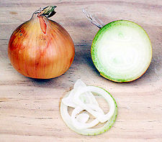
Crveni Luk
U zavisnosti od metode sadnje, razlikuju se zimske i ljetne sorte luka. sorte Ove sorte su blaže, mekše te se kraće mogu skladištiti. Crveni luk ima jednostavnu lukovicu iz koje raste široki, šuplji, zeleni listovi, nazvani perjanice (pera), koji se također upotrebljavaju u ljudskoj ishrani. Tek u drugoj godini formiraju se cvjetovi na uspravnoj zelenoj stabljici, sakupljeni u obliku kugle. Cvjetovi su sitni,zeleno-bijeli.

Slide 8
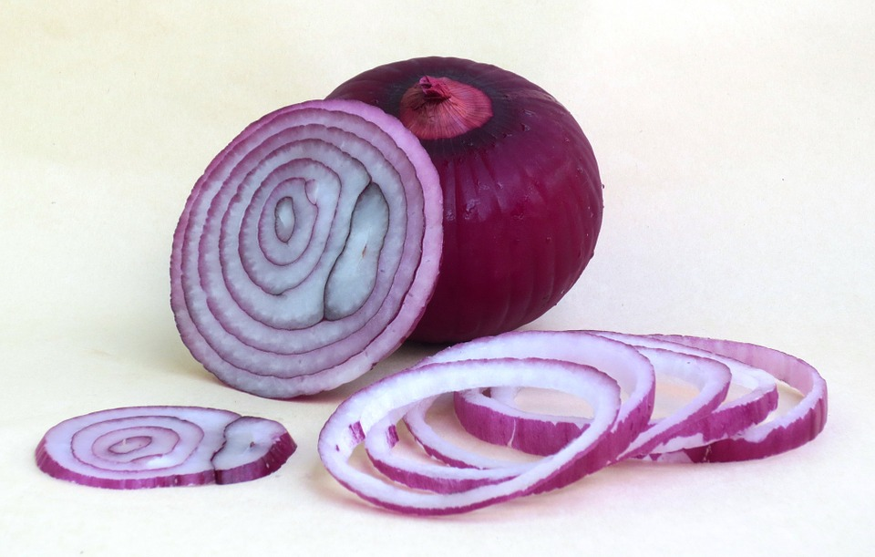
Stanište , Upotreba Crvenog Luka
Crveni luk se uzgaja po cijelom svijetu. Uspijeva u dobro obrađenom tlu i odgovara mu relativno suha sezona.
Iako crveni luk izmamljuje suze iz oka i ostavlja neugodan zadah u ustima, on opskrbljuje organizam vrijednim hranjivim komponentama neophodnima za cjelokupno zdravlje organizma.

Slide 9
Hvala na Pozornosti!
Hvala na pozornosti , vidimo se do iduće prezentacije !
Razrednica : Marina Rajnović

